Slide 1
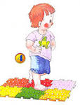
МБДОУ «Детский сад комбинированного вида №9»
Энгельсского муниципального района Саратовской области
«Нетрадиционное оборудование для профилактики плоскостопия»

Slide 2
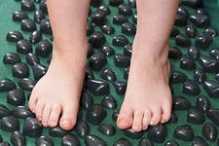
Плоскостопие – это деформация стопы, приводящая к уплощению ее свода. По статистике плоскостопием страдает около 45% взрослого населения.
Причинами развития плоскостопия являются: слабость мышечного аппарата, вызванная чрезмерными нагрузками или заболеваниями (например, рахит), травмы стоп, ношение неправильно подобранной обуви, наследственная предрасположенность

Slide 3
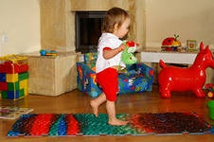
Чтобы избежать катастрофических последствий плоскостопия, необходимы профилактические процедуры с использованием нестандартного оборудования. Детям предлагается босиком пройти по закаливающим дорожкам. Это не только закаливание, но и профилактика плоскостопия. Такие процедуры очень нравятся детям.

Slide 4

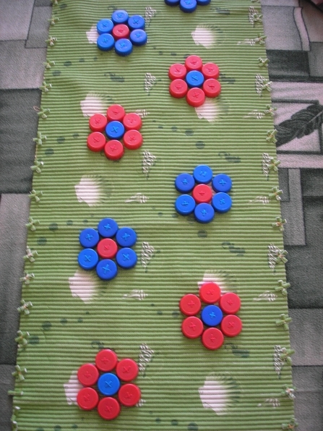
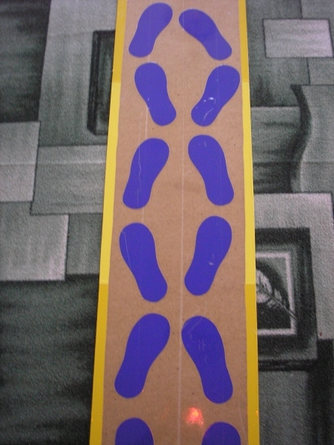

Slide 5

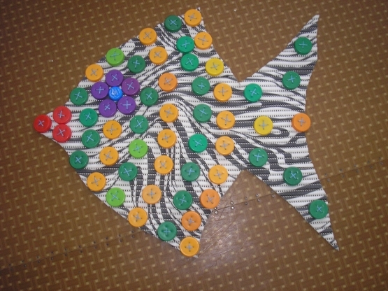
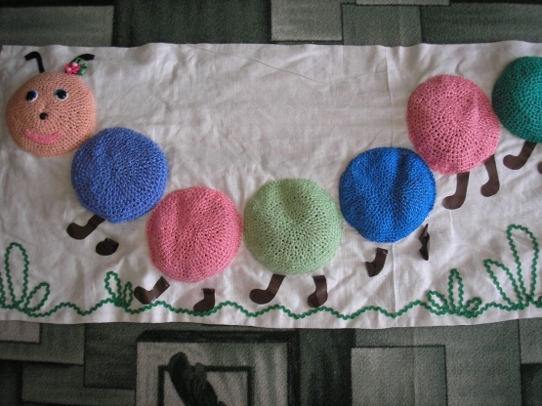

Slide 6

Бобовые топотушки
Приступая к этому заданию, мы придерживались одного простого критерия – практичность. Действительно, в наше время профилактика плоскостопия является очень важной формой проведения закаливания не только в стенах детского учреждения, но и в домашних условиях.

Slide 7


Этапы подготовки создания нетрадиционного оборудования
Вам понадобятся: кусочки хлопчатобумажной ткани размером 7х10 см, горох или фасоль, пластиковые крышки, цветной картон, коврик для ванной комнаты размером 0,5 м х 1 м.
Сшейте небольшие мешочки, заполните их бобовыми и тщательно залатайте верхнюю сторону.
Вырежьте из цветного картона следы детской ступни. Расположите их равномерно на коврике.
Закрепите пластиковые крышки и готовые мешочки.

Slide 8
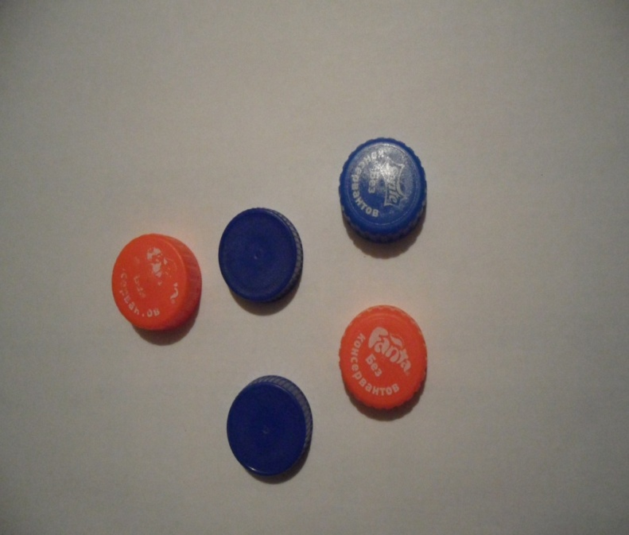
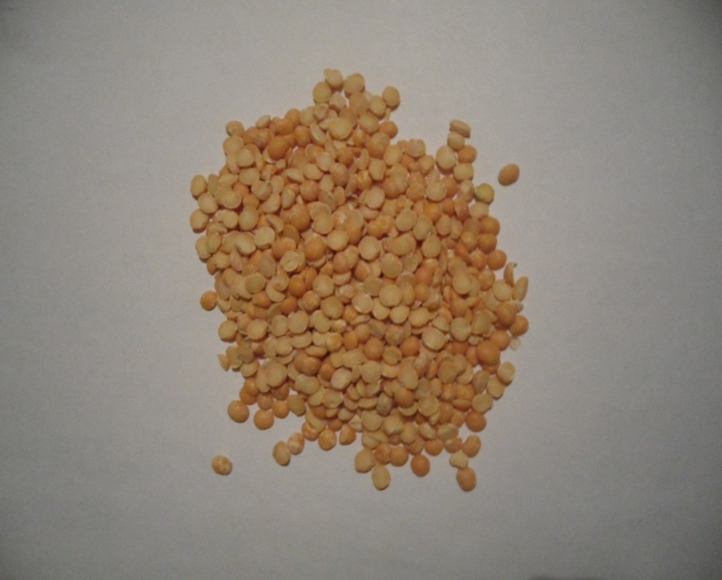
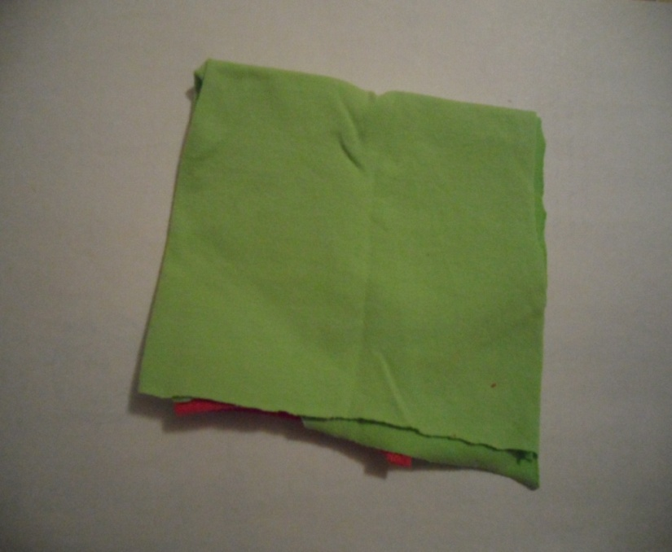

Slide 9
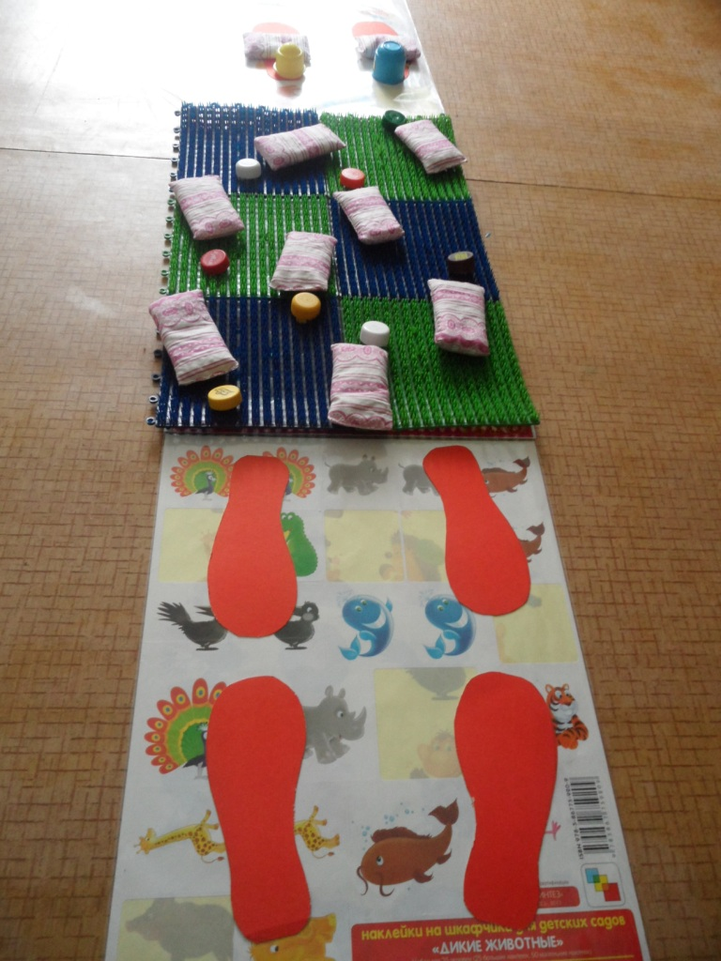
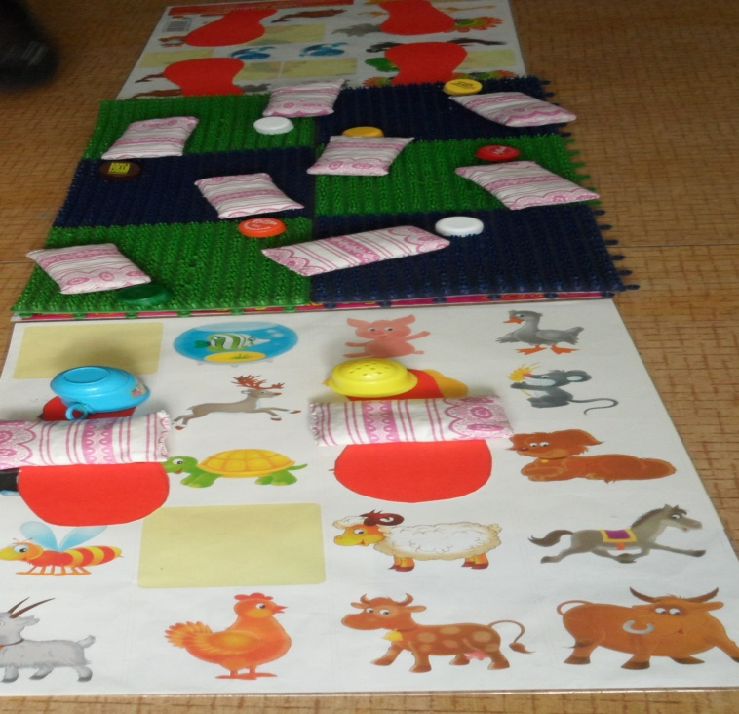
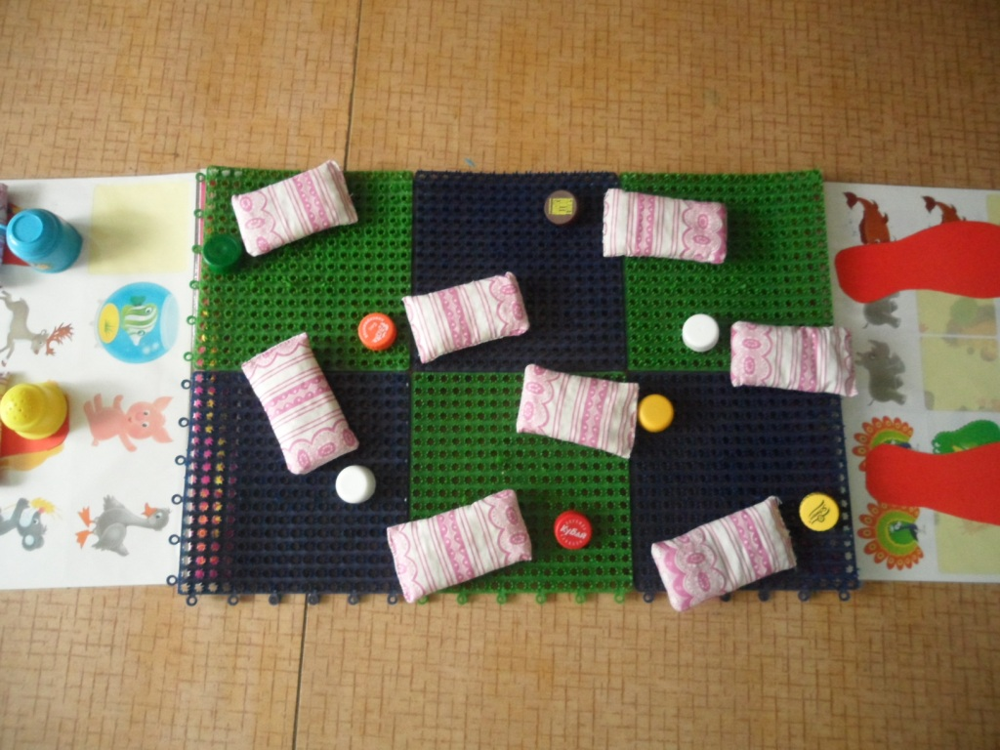

Slide 10
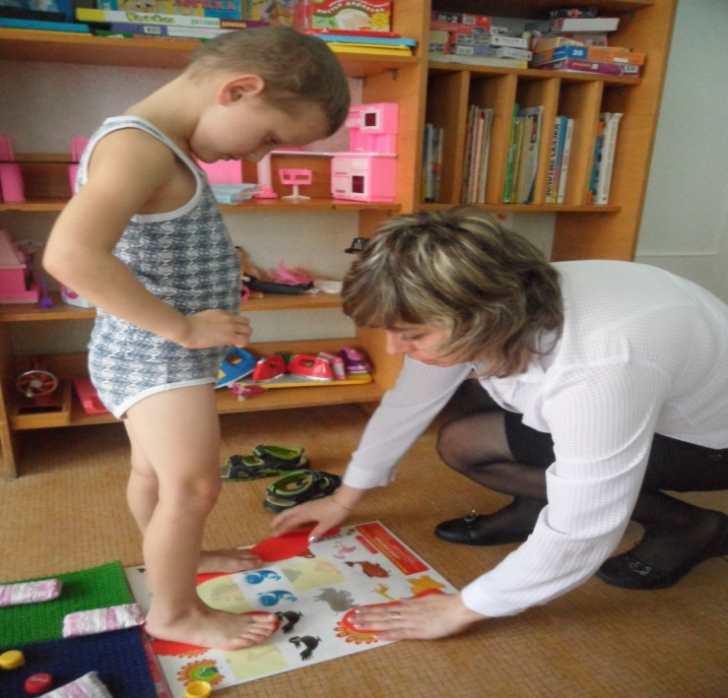
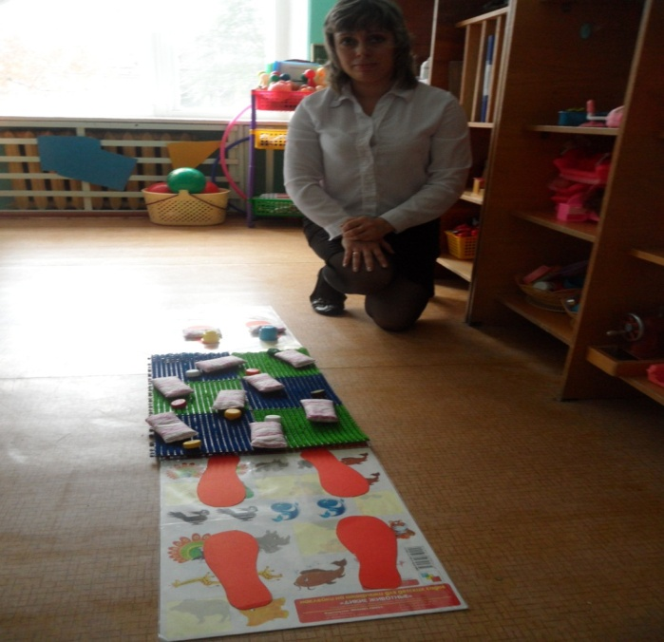
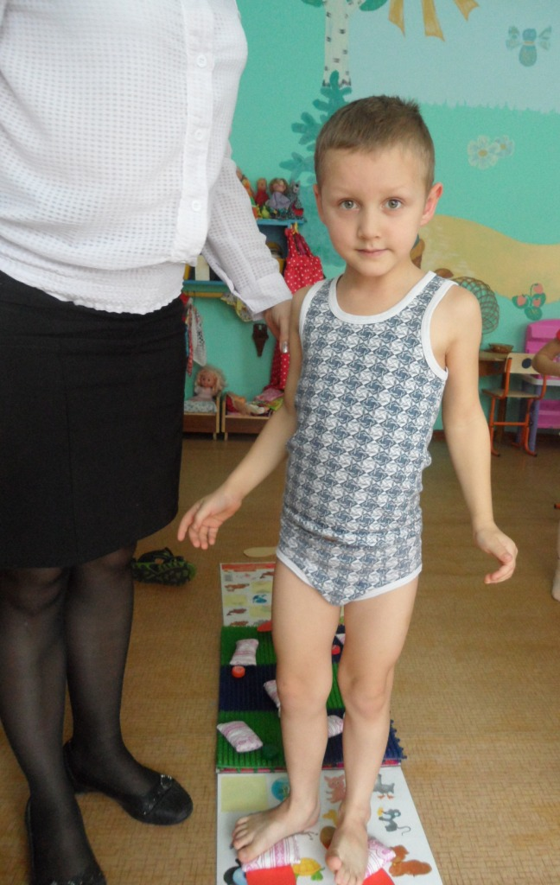
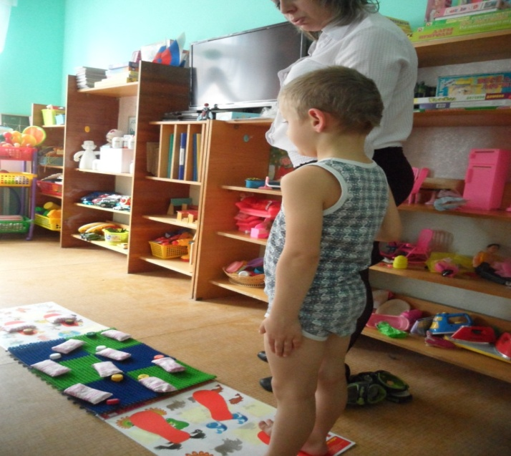
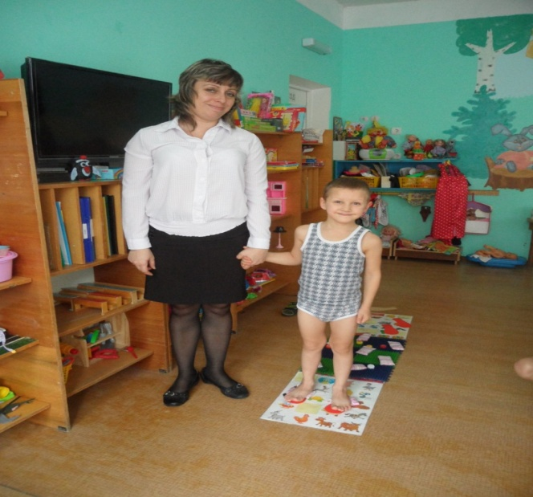

Slide 11


Рекомендации для предупреждения и лечения плоскостопия
Для предупреждения и лечения плоскостопия рекомендуются:
- ежедневные теплые ножные ванны с морской солью;
- выполнение специальных физических упражнений и приемов массажа или самомассажа (с использованием различных валиков, ковриков);
-соблюдение режима нагрузки на ноги;
-использование ортопедической обуви;
-полезны занятия спортом: лыжи, плавание, езда на велосипеде.
1) следует избегать продолжительного стояния в одной позе и ношения больших тяжестей
2) не рекомендуется продолжительная ходьба босиком по каменной или твердой почве
3) полезно ходить по рыхлой почве и песку (при этом убедитесь, что на пути ребенка нет стекол, проволоки)
4) нецелесообразно находиться в помещении в теплой обуви

